Slide 1
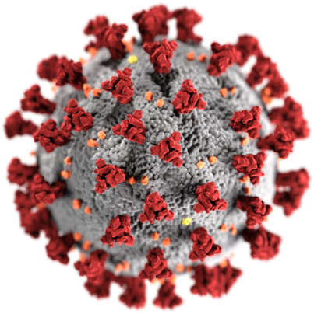
DEZENFEKSİYON

Slide 2
Bir obje veya materyal üzerinde bulunan canlı mikroorganizmaların (Virüsler ve alt grupları hariç) vejetatif formlarının öldürülmesi; (generatif yapıları (endosporlar) üzerine etkili değil) ve mikroorganizmaların üremelerinin baskılanması işlemine denir.

Slide 3
Dezenfektan ve antiseptikler, standart hijyen koşullarının sürdürülmesinde ve enfeksiyon riski oluşturabilecek patojen mikroorganizmaların ortadan kaldırılmasında kullanılan antimikrobiyal ajanlardır.
Dezenfektanlar;
mikroorganizmaları etkileme derecelerine,
etki mekanizmalarına,
kimyasal yapılarına ve
kullanım alanlarına göre değişik şekillerde sınıflandırılır.

Slide 4
KİMYASAL YAPILARINA GÖRE DEZENFEKTANLAR
Fenol ve fenol bileşikleri: Krezol, lizol, hekzaklorofen
Klor ve klor bileşikleri: Hipoklorit

Slide 5
KİMYASAL YAPILARINA GÖRE DEZENFEKTANLAR
İyot ve iyot bileşikleri: İyodoforlar, povidon iyot
Aldehitler: Formaldehid, Gluteraldehid

Slide 6
KİMYASAL YAPILARINA GÖRE DEZENFEKTANLAR
Alkoller: Etil alkol, isopropil alkol.
Kuarterner amonyum bileşikleri: Benzalkolyum klorür (zefiran).

Slide 7
KİMYASAL YAPILARINA GÖRE DEZENFEKTANLAR
Amonyum komponentleri ve diguanidler: Klorheksidin, setrimit.
Hidrojen peroksit
Etilen oksit

Slide 8
Kaynakça:
Ufuk ABBASOĞLU, Dezenfektanlar: Sınıflama ve Amaca Uygun Kullanım Alanları, 6. Ulusal Sterilizasyon Dezenfeksiyon Kongresi, 1-5 Nisan 2009, Antalya, Türkiye
Aydın D. Minimal invaziv cerrahide enfeksiyon etkenleri. ANKEM Derg 2008;22(Ek 2):221-8.
Daneyemez O. Ülkemizde sık kullanılan bazı dezenfektanların mikrobiyolojik aktivitelerinin tespiti üzerinde bir araştırma. Ankara Üniversitesi Sağlık Bilimleri Enstitüsü Yüksek Lisans Tezi, Ankara 2000.
Dikbaş İ, Köksal T. Hareketli protezlerin temizlenmesinde ve dezenfeksiyonunda kullanılan maddeler ve yöntemler. Hacettepe Dişhekimliği Fakültesi Dergisi 2005;29(4A):16-27

